Slide 1

张家口市2024年
硕博人才引进报名系统考生使用指南
2024-04-30

Slide 2

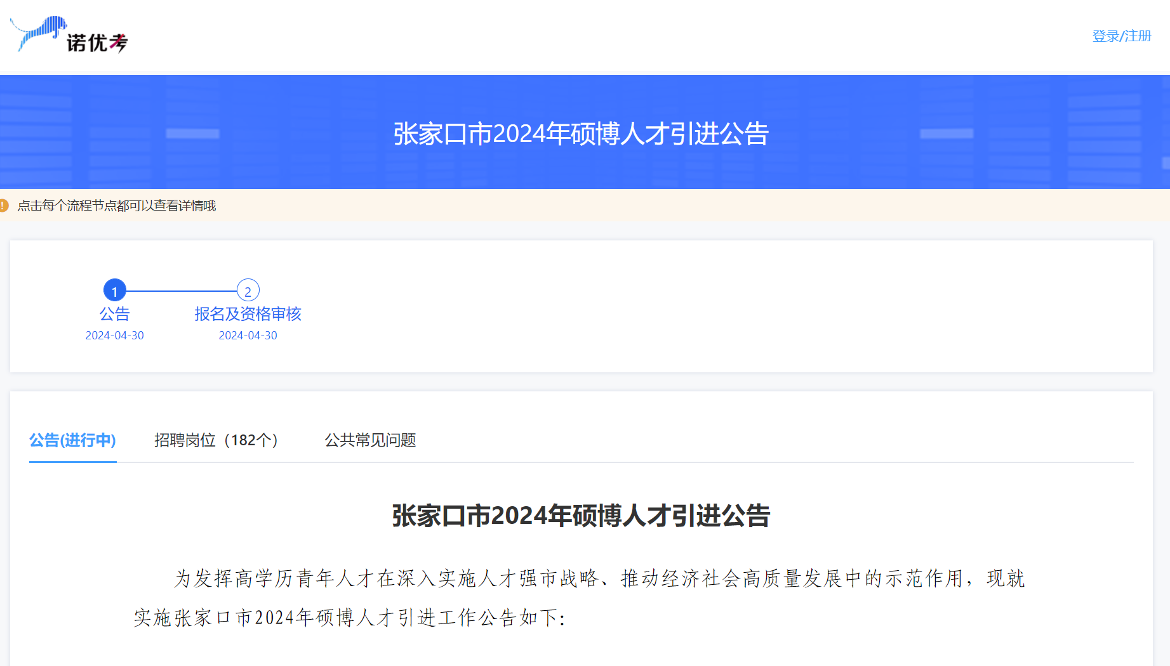
第一步：登录“张家口市2024年硕博人才引进公告”在线网址
网址：https://s.nuoyoukao.com/s/24123

Slide 3
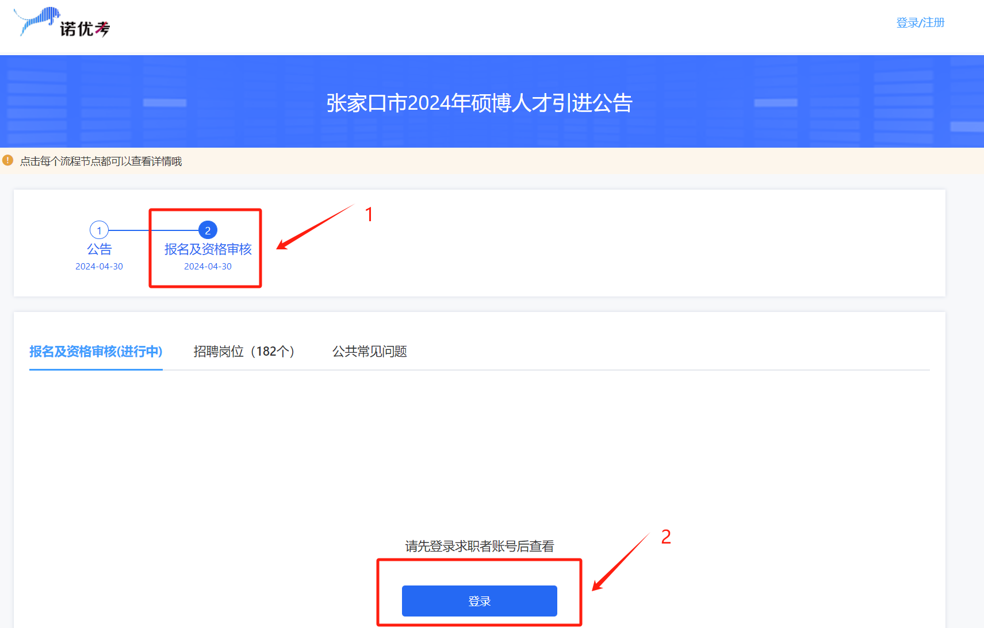
第二步：如下图所示，点击“02报名及资格审核”流程后，点击下方的”登录”按钮

Slide 4
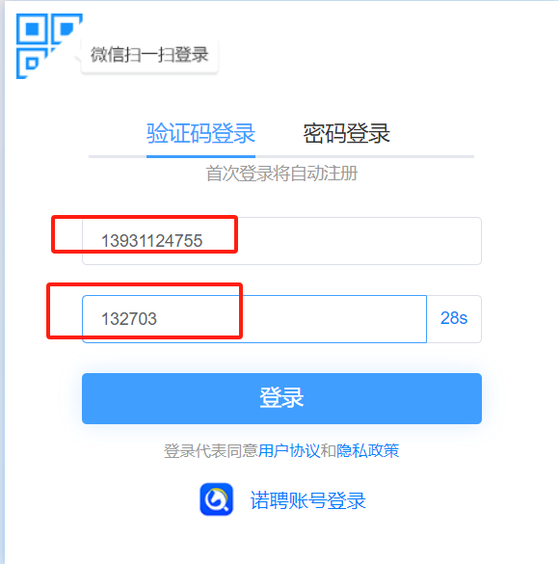
第三步：考生首次登录，选择“验证码登录”，输入考生手机号后，获取验证码并填写后，点击”登录”按钮，系统将自动为考生创建账号。

Slide 5
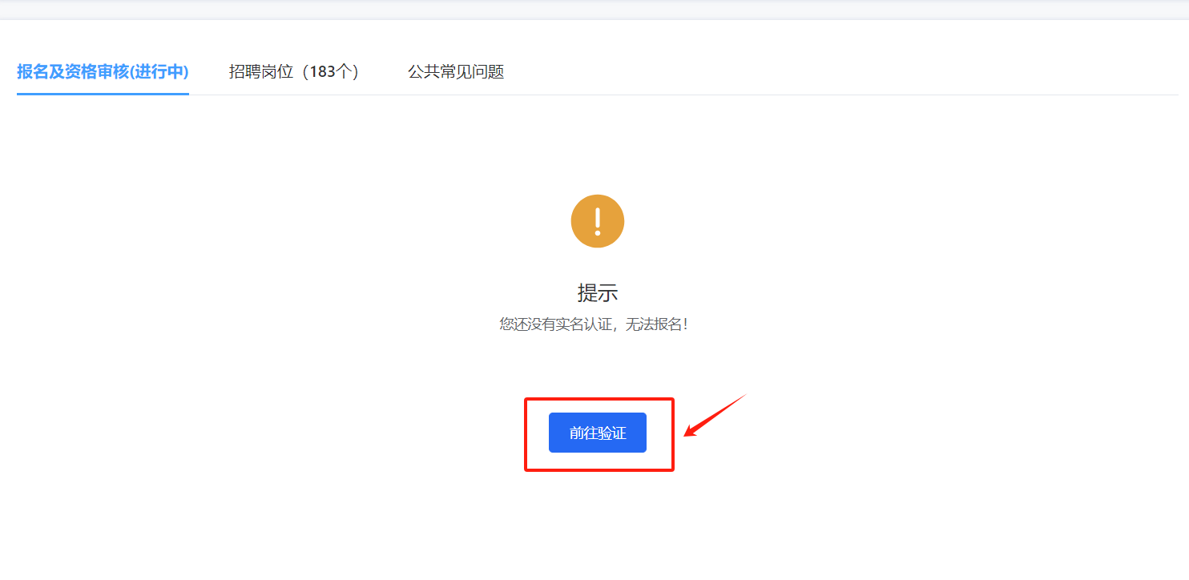
第四步：考生登录账号后，需进行实名认证，点击“前往验证”按钮后进入验证页面。

Slide 6
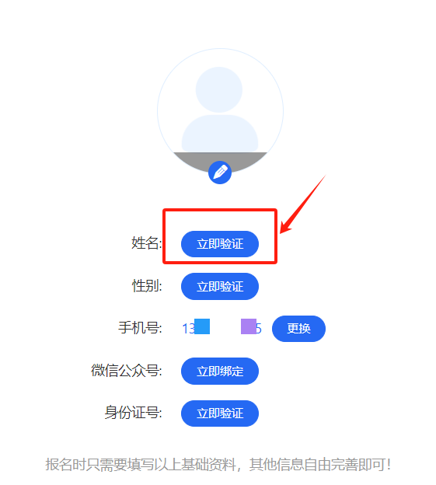
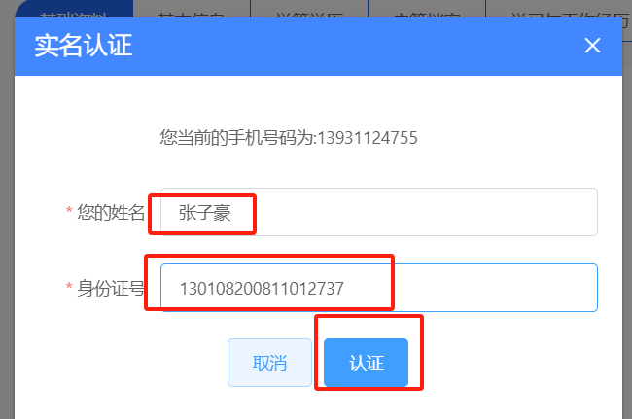
第五步：考生点击“立即验证”按钮，然后出现右图所示弹窗，考生输入真实的姓名和身份证后，点击“认证”即可。

Slide 7
第六步：考生重新在浏览器中访问报名网址，进行在线报名即可。https://s.nuoyoukao.com/s/24123

Slide 8
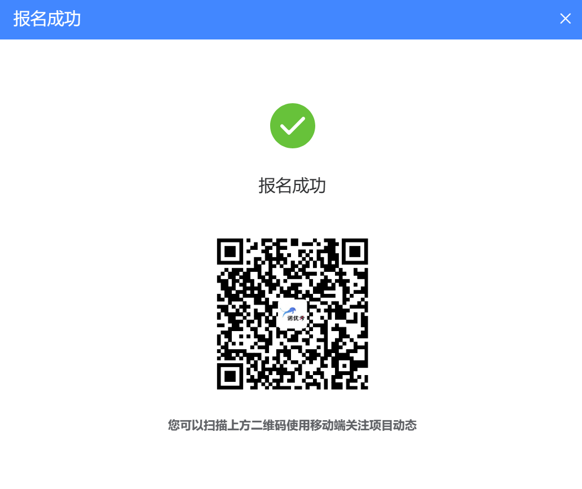
第六步：考生重新在浏览器中访问报名网址，进行在线报名即可。https://s.nuoyoukao.com/s/24123
第七步：考生报名成功后，一定要用微信扫码关注以下公众号，这样可以随时接收报名审核动态信息，避免第一时间错过。

Slide 9
考生在报名过程中有任何使用问题，可拨打公告中咨询电话进行咨询。

